Slide 1
Algoritmos de optimización
José Isaias Sotelo Carrillo
Reconocimiento de patrones
MCPI Abril 2021
Notes:
Saluda al publico

Slide 2
¿Qué son?
Algoritmo: Conjunto ordenado y finito de operaciones que permite hallar la solución de un problema. El algoritmo es ese conjunto de pasos que nos permiten alcanzar un objetivo. Es decir, no es más que un concepto teórico, una descripción de lo que haríamos para crear el modelo predictivo (como construir un árbol de decisión, por ejemplo)
En machine learning los algoritmos permiten a un ordenador aprender a realizar una actividad de forma autónoma, se usan los algoritmos programados que reciben y analizan los datos de entrada para predecir los valores de salida dentro del rango aceptable, cuando se llega a esta salida aceptable es cuando obtendremos un modelo aceptable.
José Isaias Sotelo Carrillo
Reconocimiento de patrones
MCPI Abril 2021
Notes:
El concepto general de algoritmo y su relación o uso con machine learning.

Slide 3
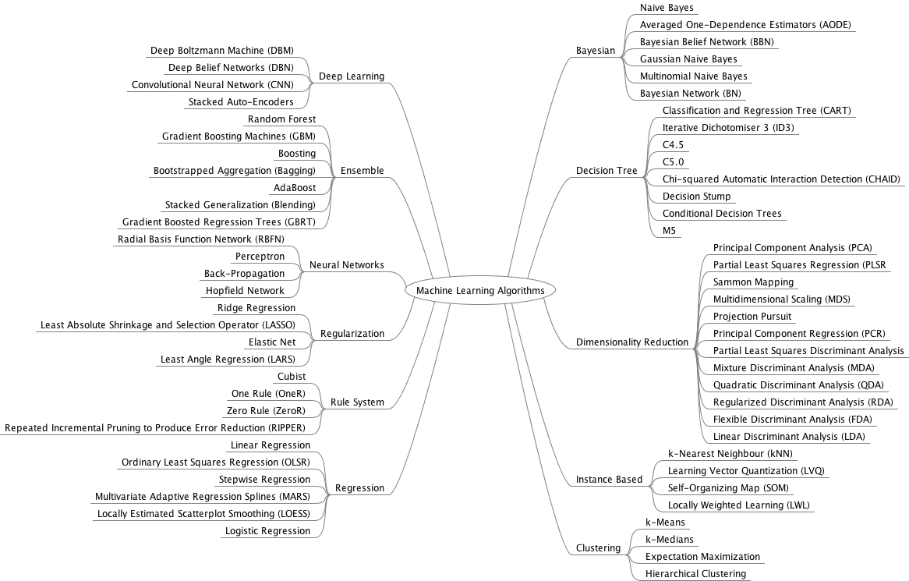
José Isaias Sotelo Carrillo
Reconocimiento de patrones
MCPI Abril 2021
Notes:
Aquí podemos observar los algoritmos de machines learning mas populares y que nos permiten entrenar nuestros modelos. Estos están separados por tipos.

Slide 4
Algoritmos de optimización
Cuando estamos entrenado un modelo a partir de un conjunto de datos, es importante ser capaces de medir la precisión o corrección del modelo. Para ello vamos a definir lo que se denomina función de pérdida o función de coste que va a medir el error producido. Durante el entrenamiento del modelo, el objetivo va a ser minimizar dicha función de pérdida (es decir, encontrar el "mejor" modelo posible). Minimizar dicha función no es nada trivial, y el método que usemos para realizar dicha minimización es lo que vamos a llamar optimizador.
José Isaias Sotelo Carrillo
Reconocimiento de patrones
MCPI Abril 2021
Notes:
Los algoritmos de optimización o optimizadores en machine learning nos van a permitir encontrar el mejor modelo posible, midiendo el error producido mediante la función de coste.

Slide 5
Agrupación de los algoritmos de optimización
Derivada de primer orden
Gradiente
Derivada parcial
Derivada de segundo orden
Matrox Hasse
José Isaias Sotelo Carrillo
Reconocimiento de patrones
MCPI Abril 2021
Notes:
Los algoritmos de optimización o optimizadores en machine learning nos van a permitir encontrar el mejor modelo posible, midiendo el error producido mediante la función de coste.

Slide 6
Función de perdida o función de coste
Mide el error de un modelo. En Machine Learning, no todos los errores tienen la misma importancia: Si clasifica fotografías de perros y gatos, podemos estar interesados en saber qué porcentaje de fotografías (sea cual sea su categoría) hemos clasificado correctamente, pero si clasifica tumores como benignos o malignos, no tiene la misma relevancia clasificar uno benigno como maligno que clasificar uno maligno como benigno, pues la vida de una persona puede estar en juego. Es por ello que para medir la eficacia de un algoritmo existen diferentes funciones de pérdida o funciones de coste.
José Isaias Sotelo Carrillo
Reconocimiento de patrones
MCPI Abril 2021

Slide 7
Objetivo del algoritmo de optimización
Dada una función de pérdida o función de coste encontrar la configuración que la minimice.
José Isaias Sotelo Carrillo
Reconocimiento de patrones
MCPI Abril 2021
Notes:
Los algoritmos de optimización o optimizadores en machine learning nos van a permitir encontrar el mejor modelo posible, midiendo el error producido mediante la función de coste.

Slide 8
Ejemplo
José Isaias Sotelo Carrillo
Reconocimiento de patrones
MCPI Abril 2021
Notes:
Mostrar el ejemplo en código de una función de error

Slide 9
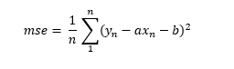
Minimización de la función de error
Entonces, si el error MSE cometido por nuestra regla de regresión es:
¿Qué valores de a y b minimizan el error? Lógicamente queremos encontrar la mejor recta de regresión, y si el criterio escogido es el error cuadrático medio, queremos encontrar la recta de regresión que minimice dicho error. Pues bien, la fórmula anterior define la función de error o función de coste de nuestro modelo.
Alternativamente podemos usar cálculo infinitesimal en funciones sencillas, pero, en general, ni el elevado numero de muestras en el dataset ni la función de coste lo van a permitir, alternativamente podemos usar lo que se conoce como optimizadores.
José Isaias Sotelo Carrillo
Reconocimiento de patrones
MCPI Abril 2021
Notes:
Cual método optimizador me permite encontrar el menor error.??

Slide 10
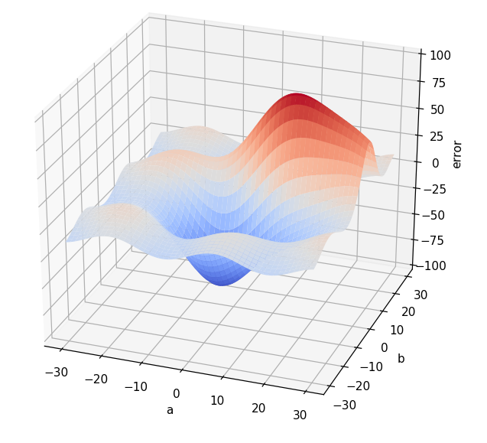
Optimizadores
Función de coste = MSE = Error
Para nuestra función anterior, el error dependía de a y b, si generamos muchos valores de a y b y los representamos en una grafica de 3 dimensiones en donde a y b se muestran en el eje horizontal y el error en el eje vertical tenemos la grafica siguiente:
José Isaias Sotelo Carrillo
Reconocimiento de patrones
MCPI Abril 2021
Notes:
Como función de coste habíamos utilizado como función de coste el error cuadrático medio, ahora lo llamaremos error.
Para cada par de valores de a y b generaban un error diferente.

Slide 11
Objetivo del algoritmo optimizador
Se aprecia una combinación de valores a y b que generan el menor error posible y a simple vista, parece estar cerca del valor 0 tanto a como b.
** Imagen solamente demostrativa **
El objetivo es averiguar la combinación de a y b donde el error toma el valor más bajo posible, al método para encontrar este valor lo llamaremos optimizador
José Isaias Sotelo Carrillo
Reconocimiento de patrones
MCPI Abril 2021
Notes:
Como función de coste habíamos utilizado como función de coste el error cuadrático medio, ahora lo llamaremos error.
Para cada par de valores de a y b generaban un error diferente.

Slide 12
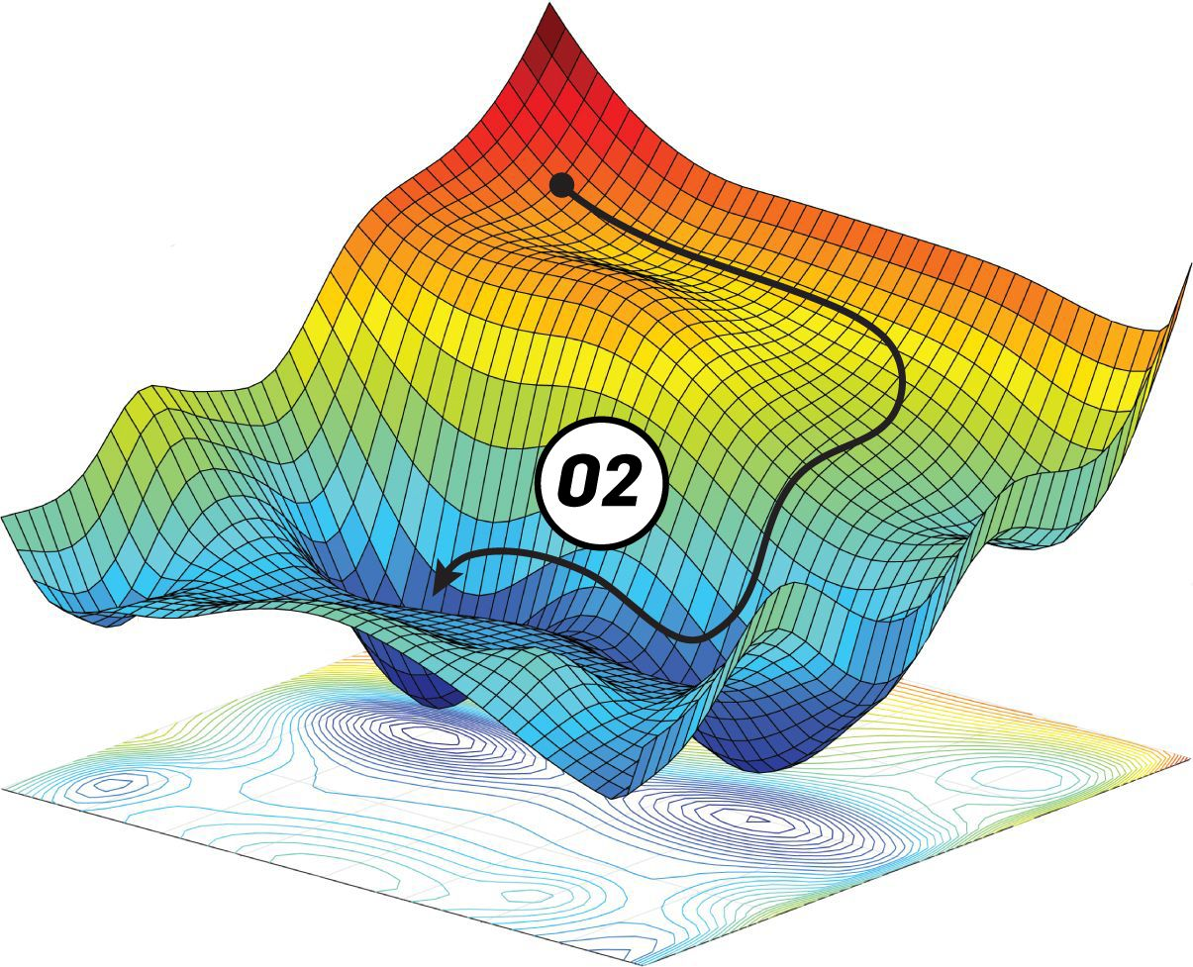
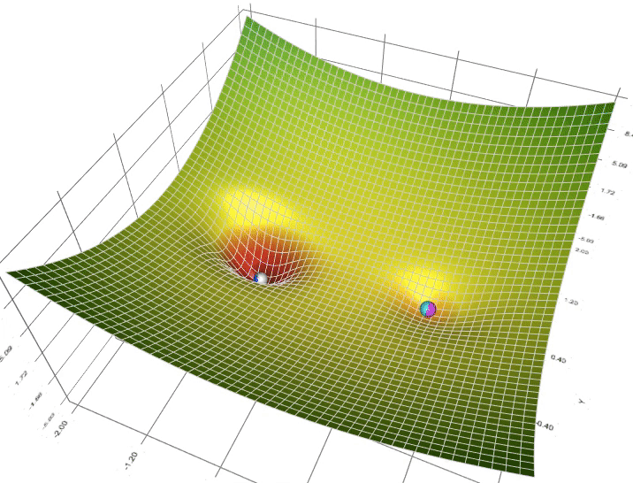
Descenso Gradiente / Batch Gradient Descent
José Isaias Sotelo Carrillo
Reconocimiento de patrones
MCPI Abril 2021
Notes:
Explicar la metáfora del desceso La metáfora que suele utilizarse para esto es imaginar que estamos de noche en medio de una montaña y que el objetivo es alcanzar el punto más bajo. Si nos han dejado en un punto aleatorio siempre podemos ver que, en algunas direcciones, el terreno sube -lo que no nos conviene pues el objetivo es bajar- y que en otras baja -lo que nos conviene más-. Y, de entre las que bajan, podemos escoger aquella dirección en la que el descenso es más pronunciado. Así que damos un paso en dicha dirección. Y volvemos a plantearnos la situación: desde el nuevo punto en el que estamos ¿cuál es la dirección en la que el terreno baja más rápidamente? Y volvemos a dar un paso en dicha dirección. Y repetimos el proceso hasta que lleguemos a un punto en el que todas las direcciones nos lleven hacia arriba, es decir, cuando hayamos llegado a un mínimo.nso gradiente.

Slide 13
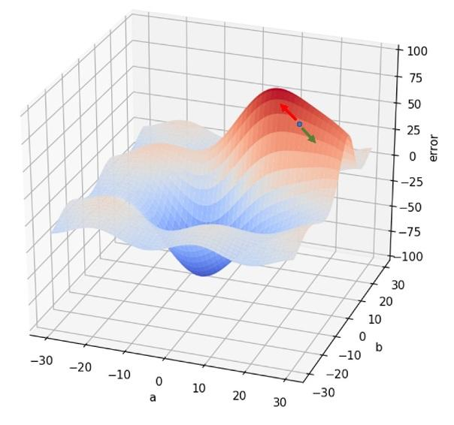
Descenso Gradiente / Batch Gradient Descent
a = 15, b = 20
Calculamos el error en dicho punto y vemos la pendiente de la función de error a nuestro alrededor. Determinamos, por ejemplo, que hay una dirección en la que el terreno sube con la mayor pendiente posible (flecha roja) y que hay otra en la que la pendiente es la menor posible (flecha verde):
José Isaias Sotelo Carrillo
Reconocimiento de patrones
MCPI Abril 2021

Slide 14
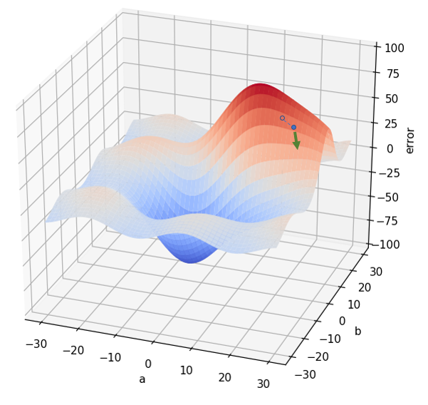
Descenso Gradiente / Batch Gradient Descent
a = 16, b = 19
De forma que modificamos nuestros valores iniciales a y b "hacia la dirección de la flecha verde". Esto puede significar que a pase de 15 a 16 (por ejemplo), y que b pase de 20 a 19. En el nuevo punto, volvemos a comprobar cuál es la pendiente a nuestro alrededor:
José Isaias Sotelo Carrillo
Reconocimiento de patrones
MCPI Abril 2021

Slide 15
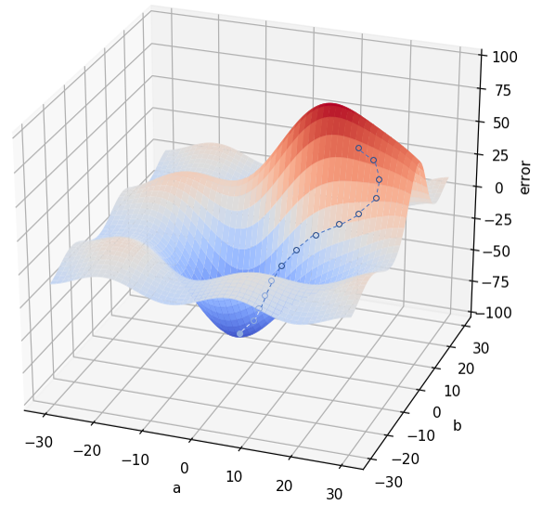
Descenso Gradiente / Batch Gradient Descent
a = 16.5, b = 18
Este proceso se repite hasta que se alcance un punto en el que no sea posible modificar a y b disminuyendo el error:
José Isaias Sotelo Carrillo
Reconocimiento de patrones
MCPI Abril 2021
Notes:
Una vez identificado el punto con menor pendiente (flecha verde en la anterior imagen), volvemos a actualizar los valores de a y b en la dirección adecuada, para pasar a -por ejemplo- de 16 a 16.5 y a b de 19 a 18.

Slide 16
Taza de aprendizaje
la tasa de aprendizaje sería la longitud del paso que da cada vez que decide cambiar de posición.
Si damos pasos muy grandes, es posible que lleguemos al punto de menor altura que estamos buscando y lo pasemos de largo.
Por el contrario, si damos pasos muy pequeños es más difícil que nos saltemos el mínimo buscado, pero tardaremos mucho más en llegar a él.
José Isaias Sotelo Carrillo
Reconocimiento de patrones
MCPI Abril 2021
Notes:
En al práctica, la tasa de aprendizaje suele ser un valor muy pequeño, como 0.001.

Slide 17
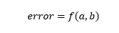
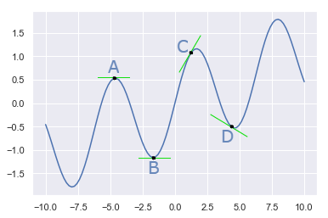
Derivadas y gradientes
La derivada de f(x) en un punto determina la rapidez con la que la función cambia en dicho punto. Si la derivada en un punto es cero, significa que la función en dicho punto es horizontal (ni sube ni baja). Si la derivada en un punto es un número alto y positivo significa que la función crece mucho en ese punto. Por último, si la derivada en un punto es un número alto pero negativo, significa que la función decrece mucho en ese punto. El concepto de derivada en un punto se muestra gráficamente dibujando la recta tangente a la función en dicho punto.
José Isaias Sotelo Carrillo
Reconocimiento de patrones
MCPI Abril 2021
Notes:
Para concretar un poco más lo visto hasta ahora, llevemos "al papel" la idea de los pequeños incrementos. Y para no complicarlo mucho, supongamos que seguimos trabajando con nuestra recta de regresión ax + b para la que la función de coste es función, por tanto, de a y b:

Slide 18
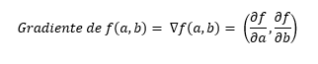
Gradientes
Trabajando con una función de más de una variable, el concepto de derivada se generaliza en el concepto de gradiente.
El gradiente en un punto se define como un vector formado por las derivadas parciales de la función con respecto a cada una de las variables de la función.
Esto supone que si tenemos una función de dos variables a y b, el gradiente en un
punto estará formado por dos valores: el primero representando la derivada parcial
con respecto a la variable a, y el segundo representando la derivada parcial con
respecto a la variable b. Si tuviésemos una función de 5 variables, el gradiente estaría formado por 5 valores, uno para cada variable.
José Isaias Sotelo Carrillo
Reconocimiento de patrones
MCPI Abril 2021
Notes:
Por ejemplo, si la función f depende de a y b, como en nuestro ejemplo, para un punto de la función (es decir, para una combinación dada de a y b), el gradiente estará formado por la derivada de la función con respecto a la variable a y por la derivada de la función con respecto a la variable b. Esto se representa formalmente de la siguiente forma:

Slide 19
Ejemplo
Supongamos que a toma el valor 10 y b toma el valor 5, en dicho punto el error es 50 (por ejemplo).
Calculamos el gradiente de la función de error con respecto a las variables a y b en el punto (10, 5) y obtenemos el vector (2, 4). El "2" significa que si a aumenta en una cierta cantidad, el error aumenta el doble. El "4" implica algo parecido: Si b aumenta en una cierta cantidad, el error aumenta la misma cantidad multiplicada por 4.
José Isaias Sotelo Carrillo
Reconocimiento de patrones
MCPI Abril 2021

Slide 20
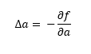
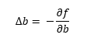
Ejemplo
Entonces, si al aumentar a y b aumenta el error, si disminuimos a y b ¡el error deberá disminuir!. Si por Δ entendemos "incremento", los incrementos a aplicar a a y a b para disminuir el error podrían ser los siguientes:
José Isaias Sotelo Carrillo
Reconocimiento de patrones
MCPI Abril 2021
Notes:
En otras palabras: si la derivada parcial de la función con respecto a la variable a es positiva, significa que al aumentar a aumenta el valor devuelto por la función, así que si restamos algo a a disminuiremos el valor devuelto por la función. Así que restemos a a su derivada parcial: si dicha derivada parcial es muy alta, significa que el error aumenta muy rápidamente al aumentar a, de forma que podemos restar a a una cantidad "alta" para ir "en la dirección contraria" (en la dirección en la que la función decrece). Si la derivada parcial fuese pequeña, significaría que al aumentar a, la función aumenta "un poco", de forma que no queremos quitar a a un valor demasiado grande. Al restar la derivada parcial, estamos quitando más cuando la función crece más, y quitamos menos cuando la función crece menos.

Slide 21
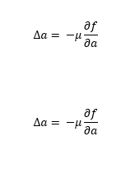
Elección de la tasa de aprendizaje
Restar la derivada parcial supone, en cualquier caso, restar una cantidad demasiado grande. Si estamos en el punto en el que la variable a toma el valor 10 y en dicho punto la derivada parcial con respecto a a vale 7, restar a a el valor 7 supondría pasar a de 10 a 3. Eso es un salto demasiado grande: no sabemos que forma tiene nuestra función de error entre dichos valores, tal vez tenga un mínimo que estemos saltando. Así que lo que hacemos es multiplicar las derivadas parciales por una pequeña cantidad.
Si la tasa de aprendizaje vale 0.001, por ejemplo, y la derivada parcial calculada era 7, esto supondría restar a a 7 x 0.001 = 0.007. Es decir, a pasaría de valer 10 a valer 9.993. Esto sí que es un pequeño paso hacia la dirección del valor mínimo de la función. Con la variable b habría que hacer lo mismo, claro. Los incrementos de a y de b quedan, por lo tanto, de la siguiente forma:
donde μ es la tasa de aprendizaje.
José Isaias Sotelo Carrillo
Reconocimiento de patrones
MCPI Abril 2021

Slide 22

Funciones con más de un mínimo
Si la función es convexa (si solo tiene un mínimo) el método funciona. Pero ¿qué ocurre si la función tiene más de un mínimo? Algunos pueden ser mínimos locales (no mínimos absolutos) en los que podríamos "caer", y el algoritmo de descenso de gradiente no podría salir de él. Otra situación es cuando a partir de dos puntos iniciales próximos lleguemos a dos mínimos distintos como se ve en la siguiente imagen: en este caso es cuestión de suerte llegar a uno o a otro:
José Isaias Sotelo Carrillo
Reconocimiento de patrones
MCPI Abril 2021

Slide 23
Otros optimizadores
El optimizador Descenso de Gradiente visto no el único utilizado. De hecho, existe toda una familia de optimizadores que, basados en Descenso de Gradiente, intentan mejorar el rendimiento de éste. Entre otros, tenemos:
Stochastic Gradient Descent
Mini-batch Gradient Descent
Momentum
AdaGrad
RMSProp
Adam
José Isaias Sotelo Carrillo
Reconocimiento de patrones
MCPI Abril 2021

Slide 24
Stochastic Gradient Descent
El optimizador Stochastic Gradient Descent o Descenso de Gradiente Estocástico simplifica el cálculo considerando solo una muestra escogida de forma aleatoria cada vez que realiza el cálculo del gradiente, es decir, pasamos una única muestra, calculamos la función de error asociada y, a partir de esta, el gradiente y los incrementos a aplicar.
Esto supone que el tiempo necesario para el cálculo es muchísimo menor, aunque el algoritmo irá moviéndose hacia el mínimo de forma menos coherente en cada iteración.
Una ventaja de esta "incoherencia" es que puede resultarle más sencillo escapar de un mínimo local.
José Isaias Sotelo Carrillo
Reconocimiento de patrones
MCPI Abril 2021
Notes:
Aun cuando calcular las derivadas parciales con respecto a las variables a y b resulte sencillo para un ordenador, en la fórmula anterior estamos involucrando en el cálculo las n muestras de nuestro conjunto de entrenamiento. Es decir, para calcular los incrementos de cada paso en el algoritmo de Descenso de Gradiente habría que hacer pasar todos los datos por el algoritmo, calcular la función de error y las derivadas parciales. Y esto tendría que repetirse, como ya sabemos, hasta que alcanzásemos un mínimo de la función. Y el número de datos (n) puede ser un muy grande, lo que podría suponer una carga demasiado pesada.

Slide 25
Mini-batch Gradient Descent
Otra alternativa es la que ofrece la versión "Mini-batch": si hacer pasar todos los datos en cada iteración exige demasiados recursos (aunque devuelva el resultado más exacto de la función de error) y hacer pasar tan solo un dato es la solución más rápida aunque el resultado de la función de error sea solo una aproximación al valor real ¿por qué no plantearse una solución intermedia y calcular el error cada n muestras?
Calcula el gradiente no a partir de todo el conjunto de entrenamiento ni a partir de una única muestra, sino a partir de un pequeño subconjunto aleatorio de muestras llamadas mini-batches. Este algoritmo tarda menos en alcanzar el mínimo que Stochastic Gradient Descent pero corre el riesgo de caer en un mínimo local más fácilmente.
José Isaias Sotelo Carrillo
Reconocimiento de patrones
MCPI Abril 2021

Slide 26
Momentum
Stochastic Gradient Descent with Momentum o, simplemente, Momentum, recuerda el incremento aplicado a las variables en cada iteración y determina la siguiente actualización como una combinación lineal entre el gradiente y el incremento anterior. Es decir, aplica a los incrementos cierta "inercia" de forma que varíen más lentamente.
José Isaias Sotelo Carrillo
Reconocimiento de patrones
MCPI Abril 2021

Slide 27
Nesterov Accelerated Gradient
Una versión de Momentum es la llamada Nesterov Accelerated Gradient (NAG). Este algoritmo añade también la "inercia" comentada, pero intenta que los incrementos disminuyan cuando el algoritmo se acerca al mínimo buscado.
José Isaias Sotelo Carrillo
Reconocimiento de patrones
MCPI Abril 2021

Slide 28
Adagrad
AdaGrad (Adaptative Gradient Algorithm o Algoritmo de Gradiente Adaptativo) es una modificación de Stochastic Gradient Descent en la que se utilizan diferentes tasas de aprendizaje para las variables teniendo en cuenta gradiente acumulado en cada una de ellas. Un problema de este optimizador es que, en ocasiones, puede ocurrir que la tasa de aprendizaje para una variable decrezca demasiado rápidamente debido a la acumulación de altos valores del gradiente al comienzo del entrenamiento, lo que puede llevar a que el aprendiz no sea capaz de aproximarse al mínimo en dicha dimensión.
José Isaias Sotelo Carrillo
Reconocimiento de patrones
MCPI Abril 2021

Slide 29
RMSProp
RMSProp o Root Mean Square Propagation es una variación de AdaGrad en la que, en lugar de mantener un acumulado de los gradientes, se utiliza el concepto de "ventana" para considerar solo los gradientes más recientes.
José Isaias Sotelo Carrillo
Reconocimiento de patrones
MCPI Abril 2021

Slide 30
Adam
Adam o Adaptative Moment Optimization combina la metodología de Momentum y RMSProp, calculando una combinación lineal entre el gradiente y el incremento anterior, y considera los gradientes recientemente aparecidos en las actualizaciones para mantener diferentes tasas de aprendizaje por variable.
José Isaias Sotelo Carrillo
Reconocimiento de patrones
MCPI Abril 2021

Slide 31

Impacto del optimizador. Valle largo
José Isaias Sotelo Carrillo
Reconocimiento de patrones
MCPI Abril 2021
Notes:
La situación mostrada en la imagen anterior es un tanto rebuscada pues, en una de las dimensiones del punto de partida, la derivada es cero. Vemos cómo el optimizador SGD (Stochastic Gradient Descent) no consigue encontrar el camino de descenso. AdaGrad y Rmsprop se muestran más lentos que el resto de optimizadores. En NAG (Nesterov Accelerated Gradient) y Momentum la inercia aplicada hace que, tras arrancar con incrementos bajos, éstos aumenten rápidamente.

Slide 32

Impacto del optimizador. Función de Beale
José Isaias Sotelo Carrillo
Reconocimiento de patrones
MCPI Abril 2021
Notes:
En este segundo caso todos los optimizadores son capaces de encontrar el mínimo, aun cuando SGD se muestra excesivamente más lento que los demás. Momentum y NAG, debido al impulso inicial debido al momentum tardan en encontrar la dirección del mínimo.

Slide 33

Impacto del optimizador. Punto de silla
José Isaias Sotelo Carrillo
Reconocimiento de patrones
MCPI Abril 2021
Notes:
En esta tercera situación de la que se parte de un punto con bajo gradiente (un punto con poca pendiente) el comportamiento recuerda a la anterior situación: Momentum y NAG "exploran" en la dirección inicial y tardan más en encontrar el camino correcto. NAG, cuando lo hace, aplica incrementos superiores a los de RMSProp y Adagrad que, en este caso particular, son los que antes se orientan en la dirección correcta.

Slide 34
Gracias!

